Slide 1
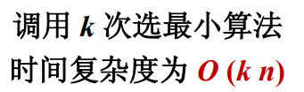
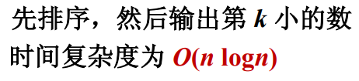
2.4 典型实例
选择第k小实现算法：
（1）算法一
（2）算法二

Slide 2
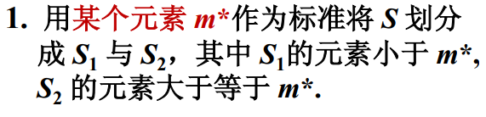
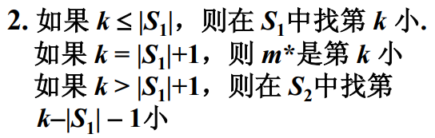

2.4 典型实例
（3）选择第k小算法三：分治策略
S₁
m*
S₂

Slide 3


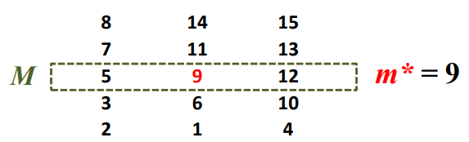
2.4 典型实例
实例：n=15, k=6
（1）5个数一组，共划分成n/5组
（2）每组的5个数排序（例如：从大到小），则每组的中位数构成一维数组M，M中共n/5个数。
（3）找到M的中位数，该数即为m*，使用m*进行一次分划。

Slide 4
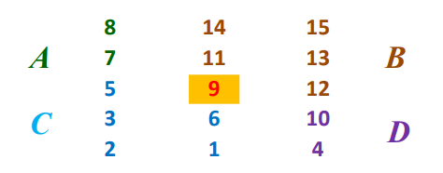
2.4 典型实例
A(8, 7), D(10, 4) 需要与m*(9)比较
归约：将A、D区域中比9小的放入C（S₁）中，比9大的放入B（S₂）中。

Slide 5
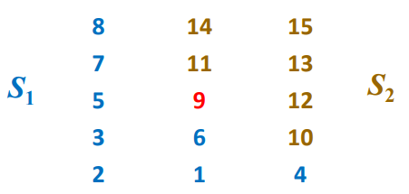
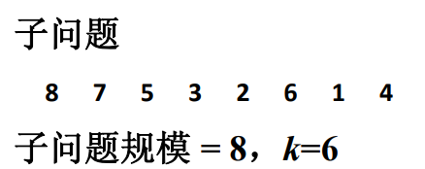
2.4 典型实例

Slide 6
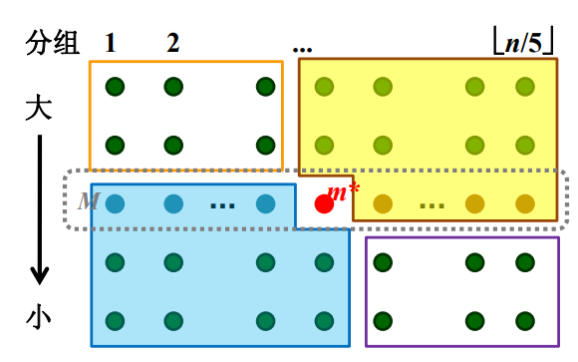

2.4 典型实例
A
B
C
D

Slide 7
2.4 典型实例
选择的分治算法 Select(S,k)
输入：数组 S，正整数 k
输出：S中的第 k 小元素
1．将S划分成 5 个一组，共 ⎡n/5⎤个组，组内排序
2．每组找一个中位数，所有个中位数放到集合 M
3．m*←Select(M,⎡|M|/2⎤) //将S划分成A,B,C,D四个集合
4．把A和D的每个元素与m*比较，小的构成S₁, 大的构成S₂
5．S₁←S₁∪C; S₂←S₂∪B
6．if k = |S₁|+1 then 输出m*
7．else if k≤|S₁|
8． then Select(S₁,k)
9. else Select(S₂,k－|S₁|－1)

Slide 8
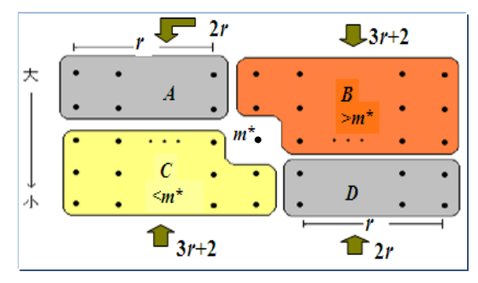

2.4 典型实例
选择问题的算法分析

Slide 9
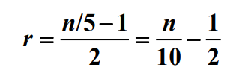
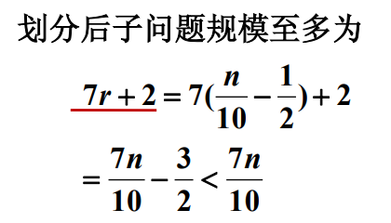
2.4 典型实例
子问题规模估计

Slide 10
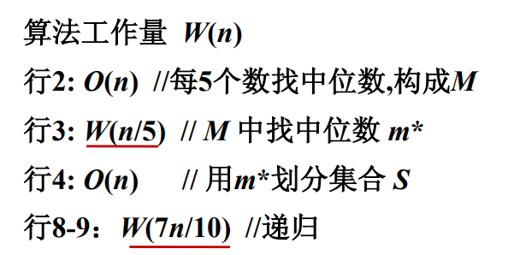

2.4 典型实例
时间复杂度递推方程

Slide 11

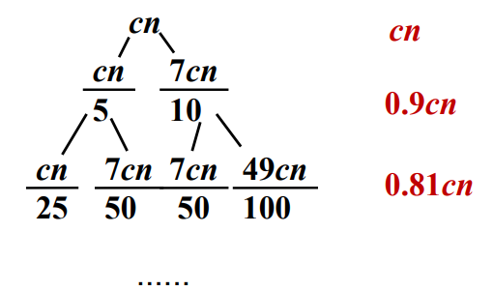

2.4 典型实例
时间复杂度递推方程

Slide 12


2.4 典型实例
讨论：分组时为什么5个元素一组？3个一组或7个一组行不行？
分析：递归调用

Slide 13
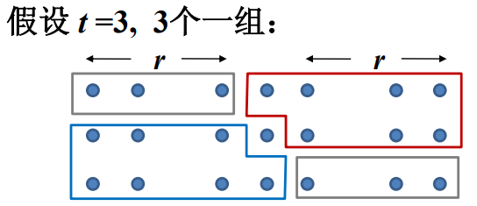
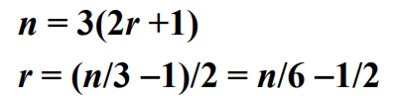
2.4 典型实例
3分组时的子问题规模

Slide 14
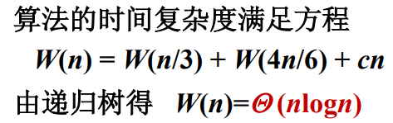
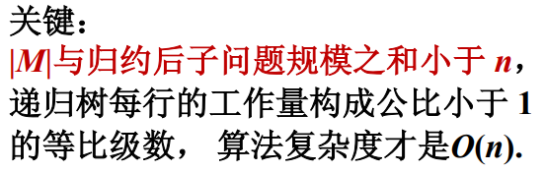
2.4 典型实例
3分组时的时间复杂度

Slide 15

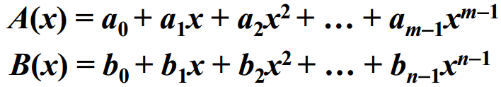
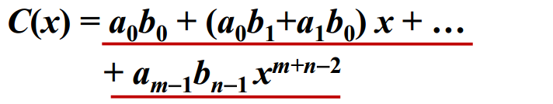
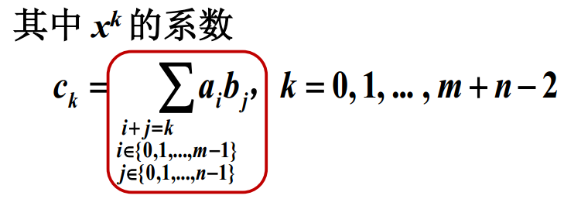
2.4 典型实例
多项式乘法

Slide 16
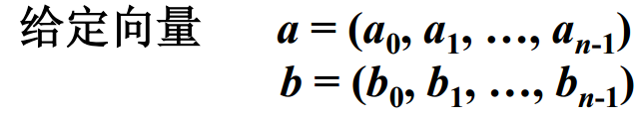
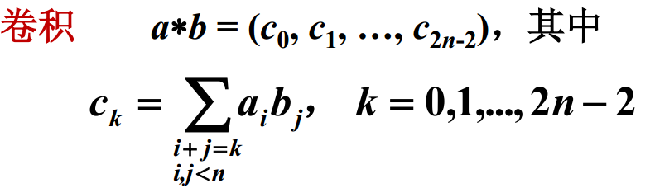
2.4 典型实例
多项式乘法的应用——向量的卷积计算
（1）向量的计算

Slide 17
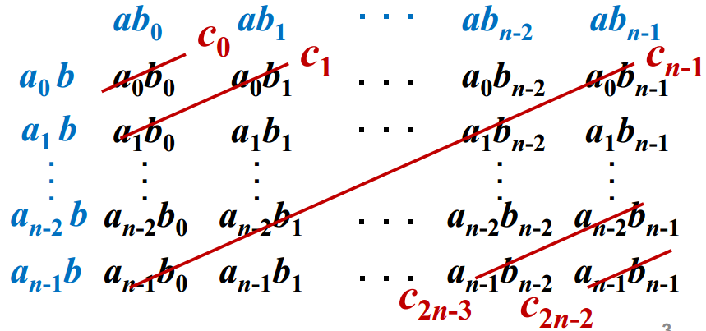
2.4 典型实例
（2）卷积的含义
矩阵中，每个斜线的项之和恰好是卷积中的各个分量

Slide 18
2.4 典型实例
或滑动窗口内对应数据项的乘积之和
a₀ | a₁ | a₂ | a₃ | … | a_{n-3} | a_{n-2} | a_{n-1}
b_{n-1} | b_{n-2} | b_{n-3} | … | b₃ | b₂ | b₁ | b₀
c₀=a₀b₀
a₀ | a₁ | a₂ | a₃ | … | a_{n-3} | a_{n-2} | a_{n-1}
b_{n-1} | b_{n-2} | b_{n-3} | … | b₃ | b₂ | b₁ | b₀
c₁=a₀b₁+a₁b₀
c_{n-1}=a₀b_{n-1}+a₁b_{n-2}+…+a_{n-1}b₀
a₀ | a₁ | a₂ | a₃ | … | a_{n-3} | a_{n-2} | a_{n-1}
b_{n-1} | b_{n-2} | b_{n-3} | … | b₃ | b₂ | b₁ | b₀
a₀ | a₁ | a₂ | a₃ | … | a_{n-3} | a_{n-2} | a_{n-1}
c_{n}=a₁b_{n-1}+a₂b_{n-2}+…+a_{n-1}b₁
b_{n-1} | b_{n-2} | b_{n-3} | … | b₃ | b₂ | b₁ | b₀
a₀ | a₁ | a₂ | a₃ | … | a_{n-3} | a_{n-2} | a_{n-1}
c_{2n-1}=a_{n-1}b_{n-1}
b_{n-1} | b_{n-2} | b_{n-3} | … | b₃ | b₂ | b₁ | b₀

Slide 19

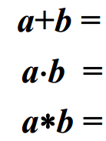


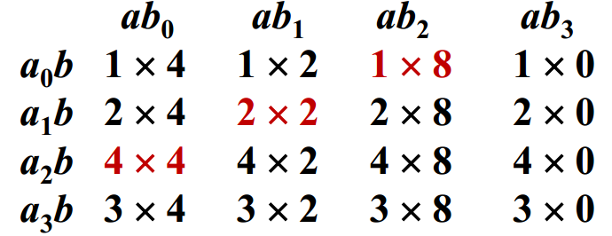

2.4 典型实例
（3）向量计算实例
1*4+2*2+4*8+3*=40

Slide 20
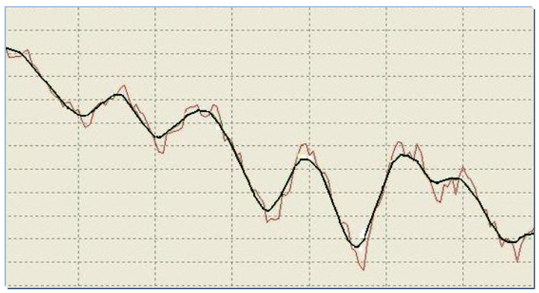



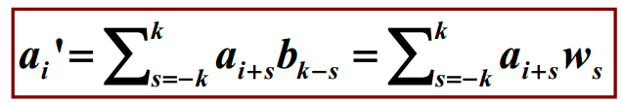
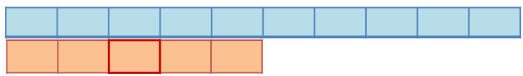
2.4 典型实例
（4）卷积的应用——信号平滑处理（去除噪音）
原始信号：
权值向量（步长为k，长度2k+1）
将w₀与a_{i}对齐计算a_{i}’
a_{-k} | …
a₀ … a_{k}
w_{-k}
b_{2k}
…
…
w₀
b_{k}
…
…
w_{k}
b₀

Slide 21
2.4 典型实例
当w₀与a_{k}对齐时，才能计算出准确的a_{i}’
w_{-k}
b_{2k}
…
…
w₀
b_{k}
…
…
w_{k}
b₀
w_{-k}
b_{2k}
…
…
w₀
b_{k}
…
…
w_{k}
b₀
w_{-k}
b_{2k}
…
…
w₀
b_{k}
…
…
w_{k}
b₀
把向量b在a上移动计算a*b, 得到(a₀’,a₁’,…,a_{m-1}’)。前、后k个项会有误差。

Slide 22
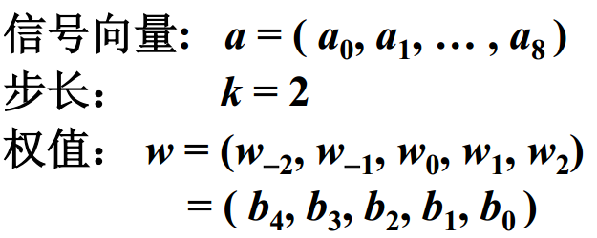
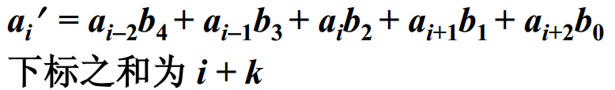


2.4 典型实例
（4）卷积计算实例

Slide 23
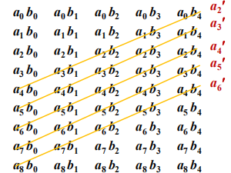
2.4 典型实例

Slide 24
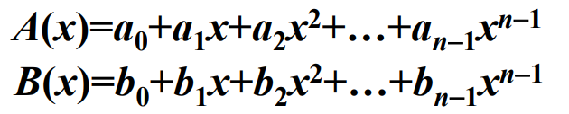



2.4 典型实例
求解多项式乘积的算法
（1）算法1：蛮力算法

Slide 25

2.4 典型实例
（2）算法2：快速傅立叶变换FFT
2. for j←0 to 2n-1 do
3. A_{j}=A(x_{j})
4. B_{j}=B(x_{j})
5. d_{j}=A_{j}B_{j}
6. 构造多项式D(x)=d₀+d₁x¹+……+d_{2n-1}x^{2n-1}
←

Slide 26
2.4 典型实例
7. for j←0 to 2n-1 do
8. D_{j}=D(x_{j})
9. c₀=D₁ / 2n
10. for j←1 to 2n-1 do
11. c_{j}=D_{2n-j} / 2n
多项式插值
←
重点研究问题
（1）如何选取2n个数值(x_{0，}x_{1，}x_{2，}x_{3，……，}x_{2n-1）}
（2）算法中求2n个A(x_{j})、B(x_{j})、D(x_{j})，如何高效求得多项式在某个x上的值？

Slide 27
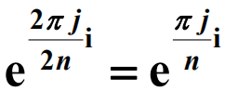
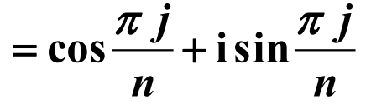
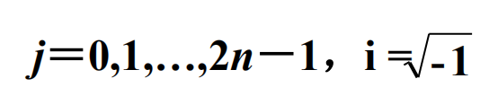
2.4 典型实例
重点问题1：如何选取2n个数值(x_{0，}x_{1，}x_{2，}x_{3，……，}x_{2n-1}）
（1）选取方法：1的2n次根
x_{j}=
←
x_{j}为单位圆上均匀分布的2n个点

Slide 28

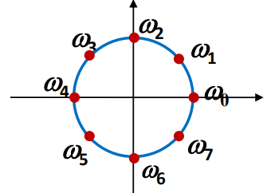
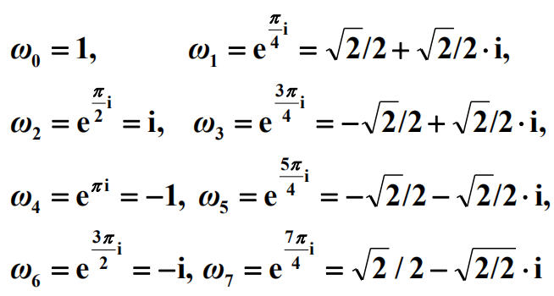
2.4 典型实例

Slide 29
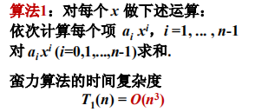
2.4 典型实例
重点问题2：算法中求2n个A(x_{j})、B(x_{j})、D(x_{j})，如何高效求得多项式在某个x上的值？
（1）方法1：蛮力算法
←

Slide 30
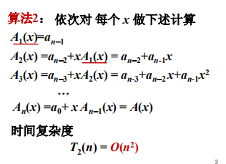
2.4 典型实例
（2）方法2：霍纳(Horner)法则
←

Slide 31



2.4 典型实例
（3）方法3：分治法——快速傅里叶变换算法中使用
←

Slide 32

2.4 典型实例
分治策略算法描述
2. for j←0 to 2n-1 do
3. A_{even}(w_{j}²)
4. A_{odd} (w_{j}²)
5. A(x) = A_{even}(w_{j}²) + w_{j}A_{odd} (w_{j}²)
w_{j}²不需要重新计算，直接在单位圆上取即可。

Slide 33




2.4 典型实例
分治法多项式求值的时间复杂度分析
g(n)是将奇数部和偶数部组合成解的时间

Slide 34
2.4 典型实例
FFT算法的时间复杂度分析
步1: 求多项式值 a_{j}=A(x_{j}) 和 b_{j}=B(x_{j})
步2: 计算所有的 d_{j}=a_{j}*b_{j}
步3: 构造多项式D(x)
步4: 计算多项式值 D_{j}=D(x_{j})
步5: 利用 D_{j}计算所有的 c_{j}
O(nlogn)
O(n)
O(nlogn)
O(n)
算法时间为
O(nlogn)

